Slide 1
Угадай эмоцию

Slide 3
РАДОСТЬ

Slide 5
ГРУСТЬ (ПЕЧАЛЬ)

Slide 7
УДИВЛЕНИЕ

Slide 9
СТРАХ

Slide 10
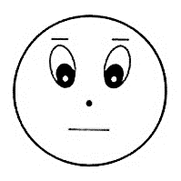

Slide 11
СПОКОЙСТВИЕ

Slide 13
ЗЛОСТЬ

Slide 14
МОЛОДЦЫ!

